Slide 1
সবাইকে শুভেচ্ছা

Slide 2
উপস্থাপনায়
মোঃ তৈয়ব আলী মজুমদার
সহকারি শিক্ষক (আইসিটি)
মাটিরাঙ্গা বালিকা উচ্চ বিদ্যালয়
মাটিরাঙ্গা,খাগড়াছড়ি
শ্রেণীঃ নবম
বিষয়ঃ তথ্য ও যোগাযোগ প্রযুক্তি
অধ্যায়ঃ ১ম

Slide 3
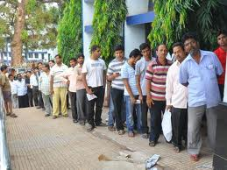
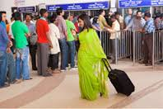
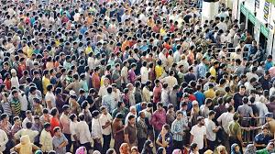
ছবিগুলো কীসের?
বাসের টিকিটের লাইন
ট্রেনের টিকিটের লাইন
খেলার টিকিটের লাইন

Slide 4
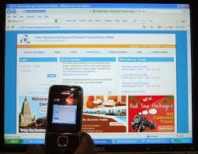
ছবিগুলো কীসের?
মোবাইলে টিকিট বুকিং
ইন্টারনেট ব্যবহার করে টিকিট বুকিং

Slide 5
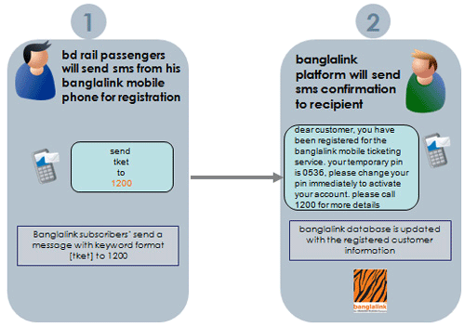
মোবাইলে টিকিট বুকিং করার প্রক্রিয়া

Slide 6
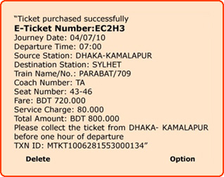
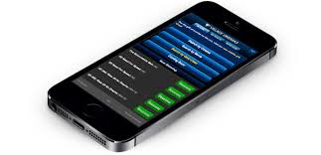
সহজে ও অল্প সময়ে টাকা পাঠানোর মাধ্যম
মোবাইলে টিকিট বুকিং করার পর প্রাপ্ত টিকিট

Slide 7
এই পাঠ শেষে শিক্ষার্থীরা-
* ই-সার্ভিস কী তা বলতে পারবে,
* ই-সার্ভিস এর সুবিধা ও অসুবিধা লিখতে পারবে,
*কোন্ কোন্ ক্ষেত্রে ই-সার্ভিস সেবা দিয়ে থাকে তা বলতে পারবে।

Slide 8
ই-সার্ভিস ও বাংলাদেশ

Slide 9
ই-পুর্জি কী?
কবে, কখন এবং কী পরিমাণে আখ কারখানার ফটকে বা আখ ক্রয়কেন্দ্রে আনবেন, এই বার্তাটি চাষিরা পান তাঁদের মুঠোফোনে খুদে বার্তার মাধ্যমে। এটিই ই-পুর্জি।
২০০৯ সাল থেকে ই-পুর্জি চালু হয়।
২০০৯ সালের নভেম্বর মাস থেকে মোবারকগঞ্জ ও ফরিদপুর চিনিকলে
প্রথম পরীক্ষামূলকভাবে ই-পুর্জি চালু হয়।
* ২০১০ সালের ডিসেম্বরে দেশের মোট ১৫টি সরকারি চিনিকলেই একযোগে ই-পুর্জি চালু হয়।

Slide 10
ই-পর্চা কী?
সরকারিভাবে জরিপ করা জমিজমার বিবরণসংবলিত সরকারি দলিলই 'খতিয়ান'। এই খতিয়ানে থাকে মৌজার দাগ অনুসারে ভূমির মালিকের নাম, বাবার নাম, ঠিকানা, মালিকানার বিবরণ, জমির বিবরণ, মৌজা নম্বর, মৌজার ক্রমিক নম্বর (জেএল নম্বর), সীমানা, জমি শ্রেণি দখলকারীর নাম, অংশ প্রভৃতির হিসাব। আর এই খতিয়ানের অনুলিপিকেই বলে 'পর্চা'।
২০১০ সাল থেকে এ পর্যন্ত আনুমানিক ১৮ লাখ ডিজিটাল পর্চা প্রদান করা হয়েছে।

Slide 11
ই-স্বাস্থ্যসেবা কী?
সরাসরি ডাক্তারের কাছে না যেয়ে দেশের যে কোন স্থান থেকে মোবাইলের মাধ্যমে
ডাক্তারের পরামর্শ নেওয়কে ই-স্বস্থ্যসেবা বলে।
ই-টিকেটিং ও মোবাইল টিকেটিং
স্টেশনে না গিয়ে মোবাইল বা অনলাইনে টেনের টিকিট বা প্লেনের টিকিট ঘরে বসে
বুকিং দেওয়াই হচ্ছে ই-টিকেটিং। এব্যবস্থায় টিকিট নিলে ভ্রমনের কিছু সময় পূর্বে
টিকিট সংগ্রহ করতে হয়।

Slide 12
একক কাজ
* MTS এর পূর্ণরূপ কী?
* বাংলাদেশে কতসালে ই-পুর্জি চালু হয়?
* কত সালে দেশের সকল চিনিকলে একসাথে ই-পুর্জি চালুহয়?

Slide 13
দলগত কাজ
ই-সার্ভিসের ৫টি সুবিধা ও ৫টি অসুবিধা লেখ।

Slide 14
বাড়ির কাজ
“ই-সার্ভিস হয়রানিমুক্ত সেবা নিশ্চিত করে” তাৎপর্য বিশ্লেষণ কর

Slide 15
সবাইকে ধন্যবাদ

